Slide 1
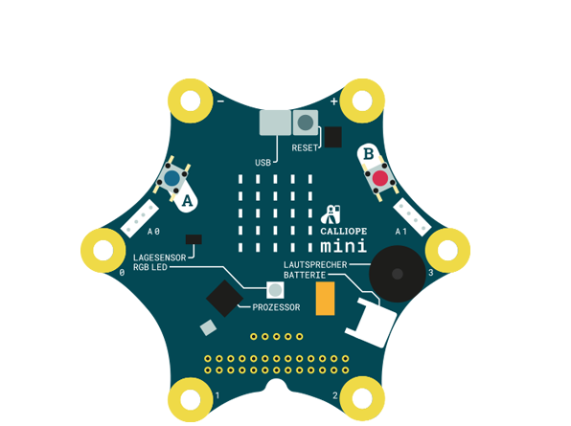
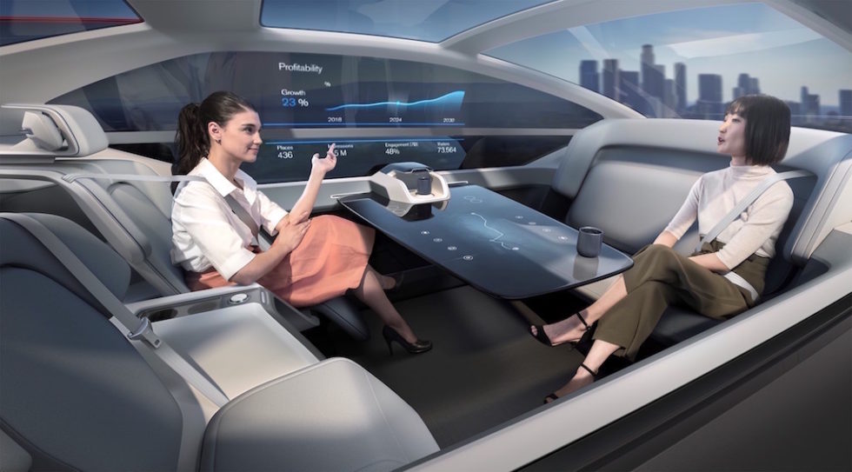
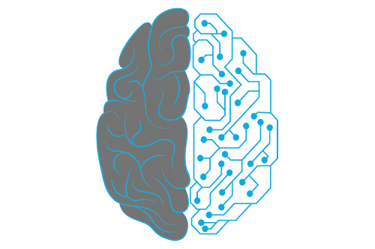
Künstliche Intelligenz (KI) in SCHULEN Projekt: Calliope-Rennspiel Wissen zu Künstlicher Intelligenz Spielerisch in die Schulen Bringen Ferenc Hechler, Mirko Jelinek, Christian Schiller (LEAD), Dirk Wolters Dokumentationsstand: 08.09.2020

Slide 2
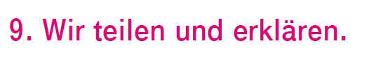


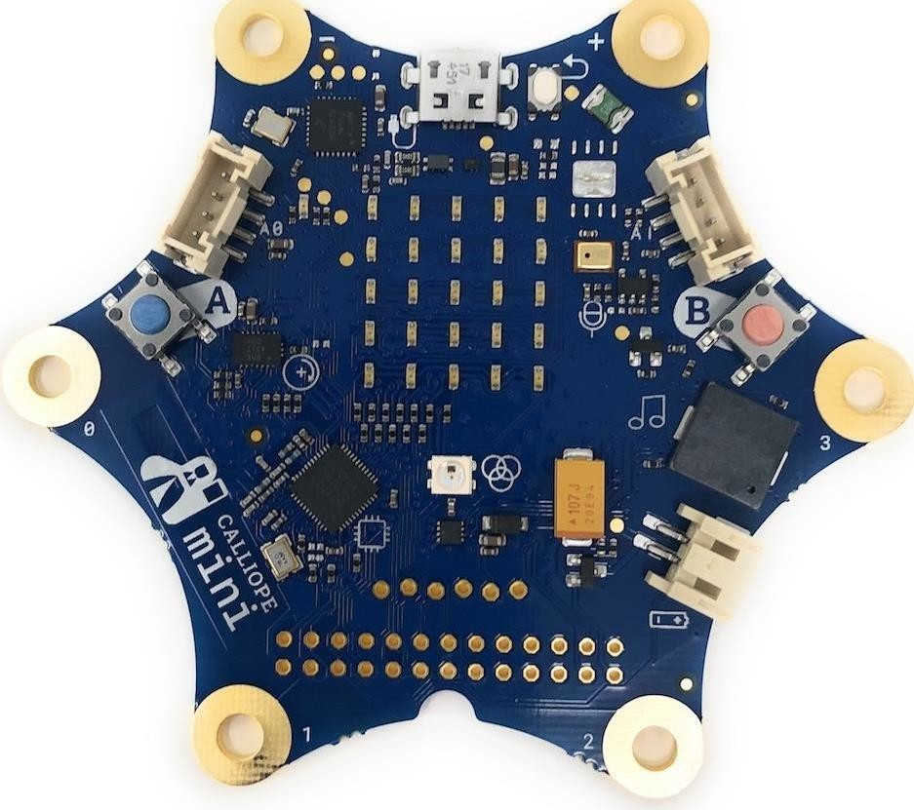


Einleitung
KI Leitlinie
Das Deutsche Telekom IT@School Projekt „Künstliche Intelligenz (KI) in Schulen“ hat ein Workshopformat entwickelt, was Grundkenntnisse zum Thema KI spielerisch vermittelt
Geeignet für Mittel- und Oberstufe
Workshopformat kann flexibel angepasst werden an die Situation an einer Schule (Kenntnisstand Lehrkräfte und SuS)
Das Projekt basiert auf dem verbreitet verfügbaren Lerncomputer Calliope Mini
Deutsche Telekom Anteil ist mit Technologie Microsoft Makecode entwickelt
Dank Kooperation mit dem Fraunhofer Institut St. Augustin kann der Workshop auch mit der Technologie OpenRoberta verwendet werden, einer Alternative zu Microsoft Makecode
Das Projekt wird Open Source auf GitHub (Telekom OSS) gestellt, um:
eine Verbreitung zu ermöglichen und via GitHub „Pull-Requests“ Mitarbeit zu fördern
eine Portierung zu anderen Hardware- und Software-Plattformen zu ermöglichen (z.B. andere Lerncomputer wie Microbit, Raspberry Pi; andere Technologien wie Scratch, …)

Slide 3
Projektmaterial und Lizenz
Die neueste Version des Projektmaterials liegt immer auf GitHub:
https://github.com/telekom/ki-in-schulen (Schulen in Deutschland)
Lizenz für Dokumentation und Code
tbd – Beratung durch TOS-Team
Primärkontakt für das Projekt:
Christian Schiller, Senior IT & Enterprise Architect, Deutsche Telekom IT GmbH, Landgrabenweg 151, 53227 Bonn
Emailkontakt: christian.schiller@telekom.de
GitHub Kontakt: https://github.com/c-a-schiller
<Lizenzlogo>

Slide 4
Inhalt dieses Dokuments
Einführung und Überblick
Softwareanforderungen
für Workshopvariante „Calliope Mini & Microsoft Makecode“
für Workshopvariante „Calliope Mini & OpenRoberta“
Details zum Workshopformat und Ideen zur Einbettung in ein Curriculum

Slide 5
Einführung und Überblick

Slide 6
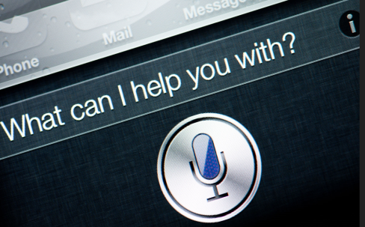
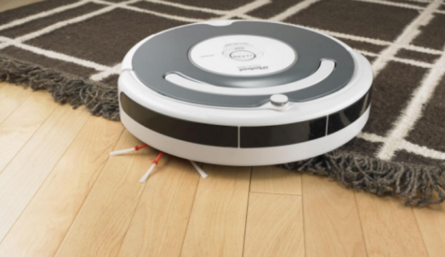
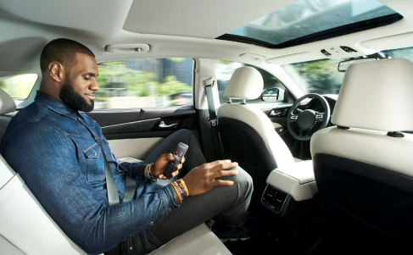
Warum ist es wichtig, schon frühzeitig im Thema „Künstliche Intelligenz“ (KI) zu bilden?
KI wird im IT-Bereich eine der Basistechnologien des 21. Jahrhunderts sein
Basis von KI ist das sogenannte Maschinelle Lernen
KI ist fundamental unterschiedlich zu klassischer Programmierung
Stochastisch statt deterministisch – ein Paradigmenwechsel
KI ist schon im Alltag angekommen, sowohl positiv als auch negativ
Sprach-, Übersetzungs-, Bildverarbeitungs-Assistenten auf Smartphones
Robotik: Haushaltsroboter, Autonomes Fahren
Filterblasen & Meinungslenkung durch KI-Newsfeeds
Deep Fake News
Grundlagenwissen in Künstlicher Intelligenz stärkt die Technologie- und Medienkompetenz!

Slide 7
Workshopidee - Überblick
Lernziel
Kinder lernen auf spielerische Art und Weise:
was “künstliche Intelligenz” ist: Einsatz von Algorithmen des maschinellen Lernens
den gravierenden Unterschied zwischen klassischer Programmierung von Computern und deren Programmierung mittels maschinellen Lernens
KI-Workshop für Kinder
Kinder bringen in einem Workshop einem “autonomen Auto” das selbständige (autonome) Fahren bei, indem sie einen Calliope “künstlich intelligent” machen, sodass er autonom Hindernissen auf der Straße ausweichen kann
Dies zur Erhöhung der Motivation durch „Gamification“:
Kinder erzeugen Trainingsdaten für die KI mittels eines Autorennspiels auf der LED-Matrix des Calliope
Teams können gebildet werden, die gegeneinander antreten, das beste autonome Auto zu entwickeln
Wer das beste autonome Auto “programmiert” (trainiert), gewinnt

Slide 8
Der Paradigmenwechsel beim maschinellen lernen
Klassische Programmierung
„Software 1.0“
Realdaten
Computer
100% deterministisches Verhalten (vorhersagbares Verhalten)
Ausgabe
Programm
Programmierung mittels maschinellen Lernens
Trainingsdaten
Computer
„Software 2.0“
Programm
Gewünschte Ausgabe (auch Trainingsdaten)
„100-X %“ → stochastisches Verhalten (nur in einer Bandbreite von Wahrscheinlichkeiten vorhersagbares Verhalten)
Algorithmus für maschinelles Lernen
Inspiration: Jason Brownlee
Notes:
Traditional → ML Shift: Also known as „Software 2.0“ (Andrej Karpathy)
Überleitung: wie lernt nun eine maschine? Da gibt es nicht eine antwort, sondern (siehe historie) ein weites feld an möglichkeiten, die für verschiedene typen von erde (daten) und informationsbedarfen mehr oder weniger gut geeignet sind.

Slide 9
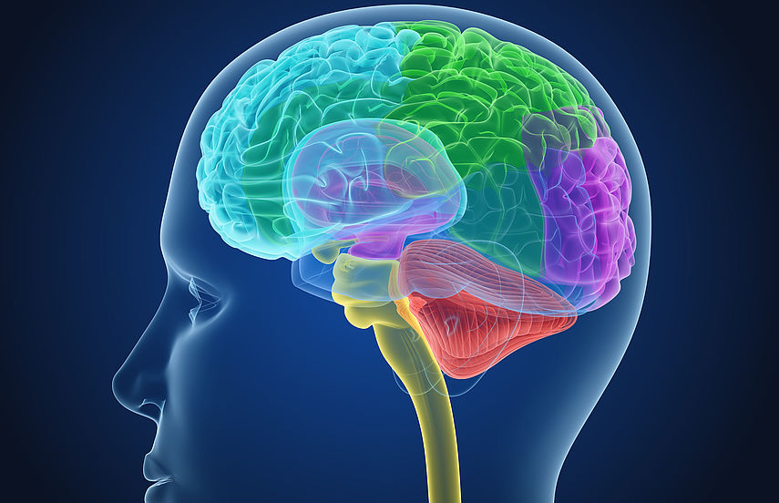
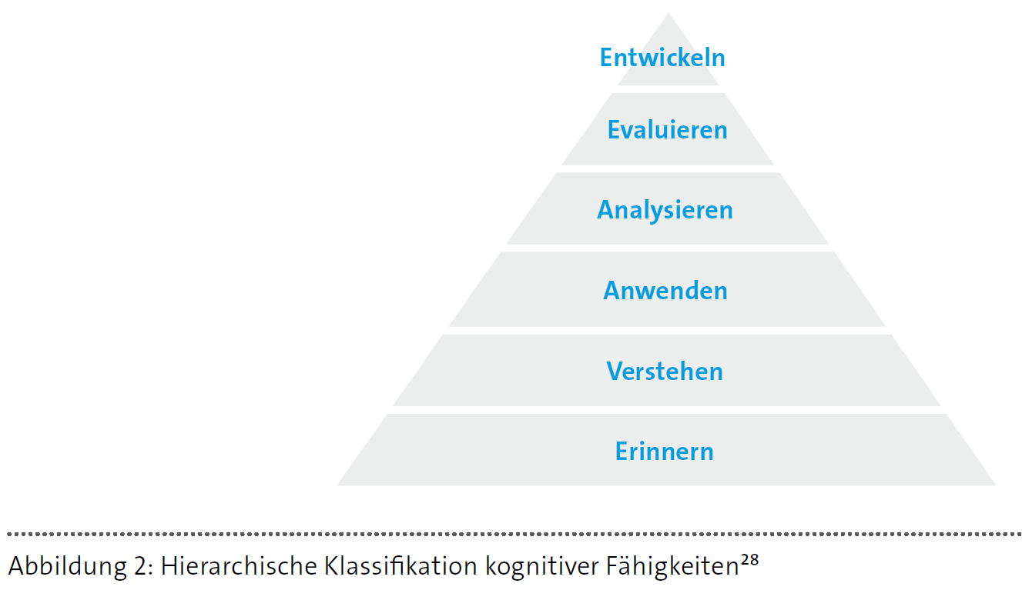
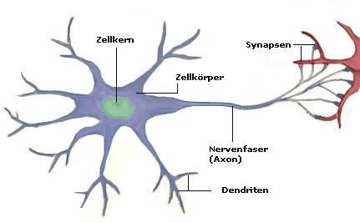
Natürliche Intelligenz

Slide 10

Künstliche „Intelligenz“
Echte Neuronen
Es gibt sehr viele Varianten des maschinellen Lernens, jede hat ihre Vor- und Nachteile
Obwohl mathematisch relativ komplex, sind künstliche neuronale Netzwerke (KNN), die von der Biologie des menschlichen Hirns inspiriert sind, die auch für Laien am eingängigsten zu erklärende Variante
Stand heute sind KNN jedoch nur sehr krude Nachbildungen des menschlichen Hirns.
Die resultierenden „Intelligenzen“ sind eher als „Fachidioten“ zu bezeichnen, die für ein klar umgrenztes Problemfeld genauso gut oder gar besser sein können als ein Mensch, aber noch lange nicht an die holistische menschliche Intelligenz heranreichen
Künstliche Neuronen

Slide 11

KNN – grundsätzliche Funktionsweise
Hunde-Neuron
Katzen-Neuron
Winkekatzen-Neuron
Bildquelle
Bei einem angelernten/trainierten KNN sind die Gewichte der Neuronenverbindungen (Wx)
so gesetzt (=angelernt/trainiert) worden, dass bei einem eingegebenen Winkekatzen-Bild
Idealerweise immer das „Winkekatzen-Neuron“ aktiviert wird

Slide 12
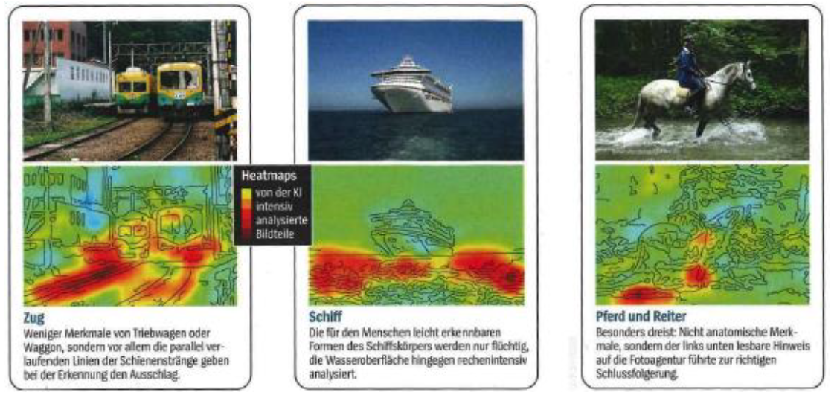
KI „Denkt“ ganz anders als der Mensch (Noch?) nicht vergleichbar mit natürlicher Intelligenz
Quelle: Der Spiegel 33/10.08.2019, p. 101
Rot hervorgehoben ist, woran eine einzelne angelernte KI Züge/Schiffe/Pferde+Reiter erkennt (eine anders angelernte KI würde es anders erkennen!)
Züge → Gleise
Schiffe → Wasserflächen
Pferde+Reiter → Logo der Fotoagentur, die die Bilder bereit gestellt hat

Slide 13
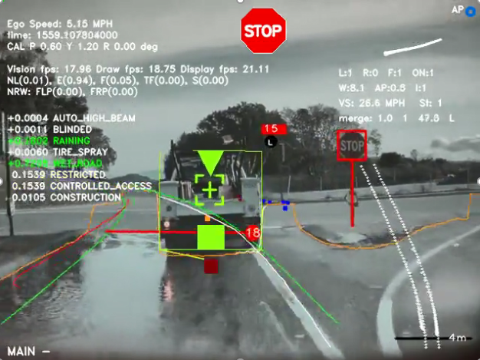
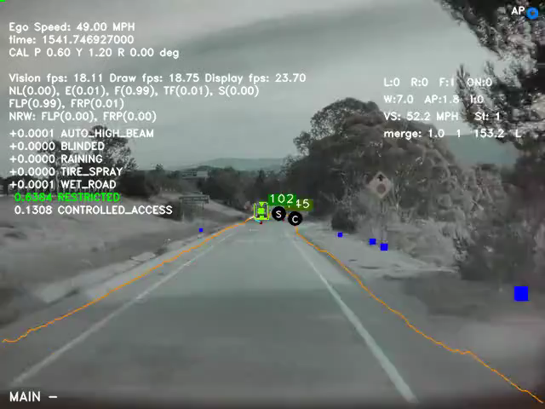
autonomes fahren in der echten welt
So “sieht” ein Tesla Autopilot die Verkehrssituation: https://www.tesla.com/autopilotAI
Standbild (für PDF)
Eingebettetes Video (nur Powerpoint)

Slide 14
Des Workshops Kern
Wir wollen auf dem Calliope Mini
selbst ein autonomes Auto entwickeln.
Wie geht das?

Slide 15
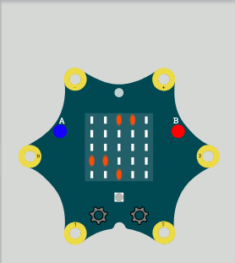
Autonomes Fahren auf dem Calliope Mini
Andere Verkehrsteilnehmer
Die Straße
Das autonome Auto

Slide 16

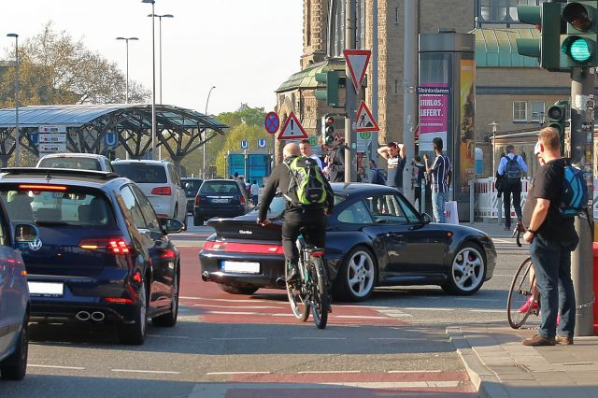
Vergleich Echte Welt mit unserem Workshop „Wow“-Effekt für die Schüler
Das „autonome Calliope-Auto“ hat im Vergleich mit der Realität nur wenig Komplexität zu bewältigen (links)
Aber die Grundprinzipien der KI – maschinelles Lernen – sind genau die gleichen!
Die KI-Ingenieure bei den Autokonzernen machen prinzipiell nichts anderes, müssen dabei „nur“ eine „etwas“ höhere Komplexität bewältigen (siehe Foto rechts)
Ein echtes Auto sieht sowas vor sich:
Das „Calliope-Auto“ sieht das hier vor sich:
Dieser Pixel hier ist das steuerbare „Calliope-Auto“

Slide 17
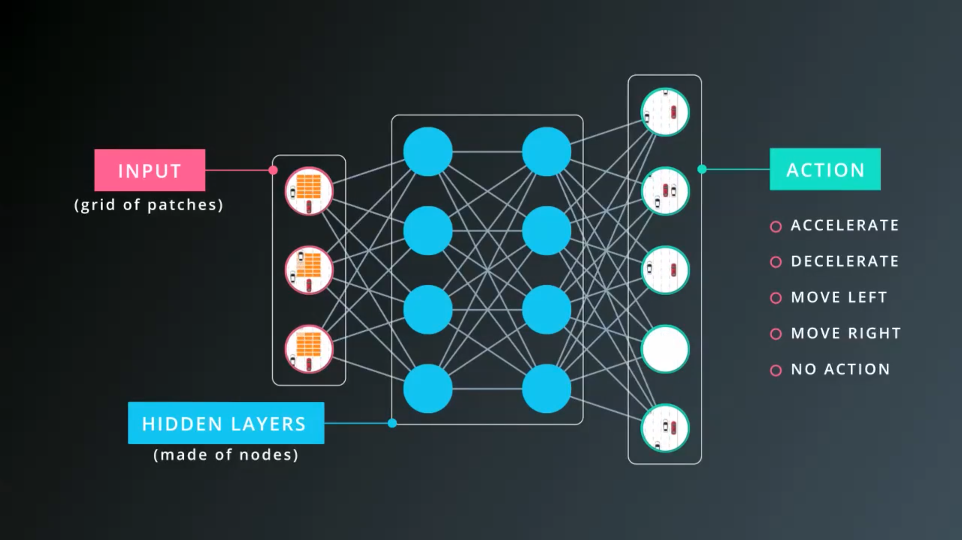
Verarbeitung des Calliope-Autorennspiels mit künstlichem Neuronalen Netz

Slide 18
Der LernProzess für das „autonome Calliope-Auto“ Verknüpfung von klassischer programmierung mit maschinellem Lernen
Realdaten
Computer
Trainingsdaten
Computer
Ausgabe
Programm
Programm
Gewünschte Ausgabe (auch Trainingsdaten)
Algorithmus für maschinelles Lernen
Trainingsdaten und gewünschte Ausgabe erzeugen
Programm erstellen mittels Algorithmus für maschinelles Lernen
Angelerntes Programm ausführen
Anwendungs- Perspektive
Testfahrten durchführen
Das künstliche Gehirn des autonomen Autos anlernen
Künstliches Gehirn übernimmt die Steuerung und muss „IQ-Test“ bestehen
Technische Perspektive
Trainingsdaten sammeln
ML Modell trainieren
ML Modell anwenden und testen

Slide 19

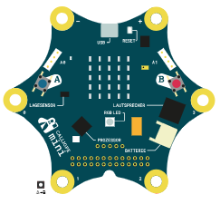


Unser Projekt unterstützt mehrere Varianten für Den LernProzess des „autonomen Calliope-Autos“
Testfahrten durchführen
Das künstliche Gehirn des autonomen Autos anlernen
Künstliches Gehirn übernimmt die Steuerung und muss „IQ-Test“ bestehen
JSON
1A
„IQ-Test“ direkt auf Calliope
Variante 1A & 1B
CSV
ODER
Jeder Schüler individuell
Pooling Trainingsdaten von Schülergruppen
(Daten- Sammler)
Pickle
1B
„IQ-Test“ auf Desktop-Rechner
Desktop-Rechner für Anlernen künstliche neuronale Netzwerke und auch andere KI-Algorithmen
Variante 2
Zusätzlich zur Datensammlung
Lernt der Calliope ein eigenes
künstliches neuronales Netzwerk an
„IQ-Test“ direkt auf Calliope
ODER
Jeder Schüler individuell
Pooling Trainingsdaten von Schülergruppen
Daten- Sammler

Slide 20
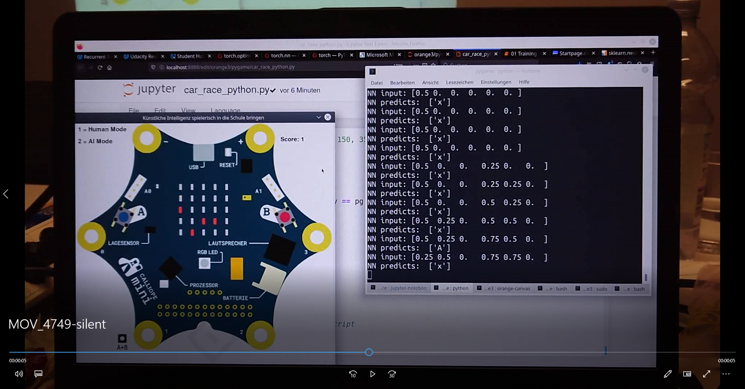
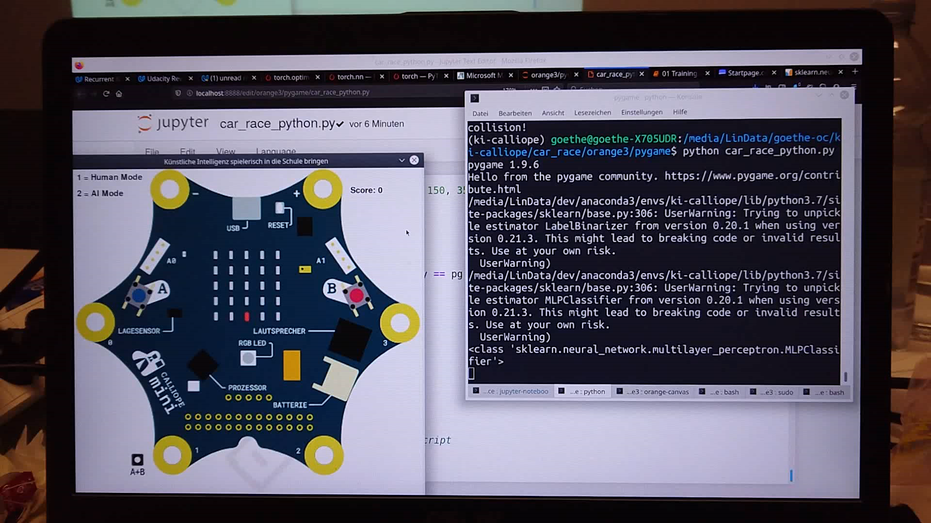
Video zu Variante 1B
Video ansehen auf:
LinkedIn: https://www.linkedin.com/posts/christianschiller_ai-artificialintelligence-ki-activity-6613046241179774976-SUba
Twitter: https://twitter.com/c_a_schiller/status/1207283815552557056
Standbild (für PDF)
Eingebettetes Video (nur Powerpoint)

Slide 21
Softwareanforderungen für Workshopvariante „Calliope Mini und Microsoft Makecode“

Slide 22
Realisierungsstatus Stand 09/2020
Variante | Nötige Hardware | Basissoftware für Nutzung der Projektsoftware | Trainingsdaten sammeln | ML Modell trainieren | ML Modell anwenden und testen | Status
1A | Calliope, Desktop | Calliope Microsoft Makecode; Python: - Scikit-Learn | Calliope + Desktop | Desktop | Desktop, Calliope | 08.09.2020: Prinzipiell funktionsfähig (auf Microsoft Makecode für Microbit), aber blockiert durch math.ts Fehler der Microsoft Makecode-Installation auf calliope.cc

Slide 23
Realisierungsstatus Stand 09/2020
Variante | Nötige Hardware | Basissoftware für Nutzung der Projektsoftware | Trainingsdaten sammeln | ML Modell trainieren | ML Modell anwenden und testen | Status
1B | Calliope, Desktop | Calliope Microsoft Makecode oder Fraunhofer IAIS OpenRoberta; Python: - Scikit-Learn, - PyGame, - Orange (optional) | Calliope + Desktop | Desktop | Desktop | 08.09.2020 - Einsatzbereit! - offen: Nutzbarkeits-verbesserungen (bspw. zentrales Nutzerinterface statt Skriptnutzung)

Slide 24
Realisierungsstatus Stand 09/2020
Variante | Nötige Hardware | Basissoftware für Nutzung der Projektsoftware | Trainingsdaten sammeln | ML Modell trainieren | ML Modell anwenden und testen | Status
2 | Calliope | Calliope Microsoft Makecode | Calliope | Calliope | Calliope | in Arbeit (noch nicht ernsthaft begonnen

Slide 25
Liste der Basis- und Projektsoftware
Auf den folgenden Folien ist der Inhalt des GitHub des Projektes beschrieben
Dokumentation
Softwaregrundlagen und Projektdateien für Projektvariante 1A („IQ-Test auf Calliope“)
Softwaregrundlagen und Projektdateien für Projektvariante 1B („IQ-Test auf Desktop-PC“)

Slide 26
Liste der Basis- und Projektsoftware
Auf den folgenden Folien ist der Inhalt des GitHub des Projektes beschrieben
Dokumentation
Softwaregrundlagen und Projektdateien für Projektvariante 1B („IQ-Test auf Desktop-PC“)

Slide 27
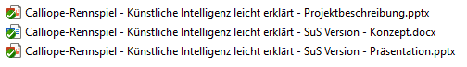
Projektdateien - DOKUMENTATION
1
2
3
1
Gesamtüberblick über Projekt (dieses Dokument)
3
Projektvariante 1B – Konzept für Workshopablauf und Nutzungsanleitung
2
Projektvariante 1B – SuS-geeigneter Foliensatz zur Nutzung im Workshopablauf

Slide 28
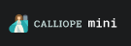

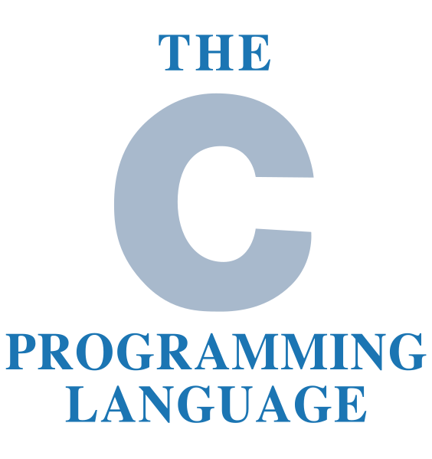


Softwaregrundlagen für Variante 1A
Calliope Makecode
(Stand 11.3.2020: Betaversion) https://makecode.calliope.cc/beta Programmierumgebung für grafische Calliope Programmierung
C
Calliope Makecode C Entwicklungstemplate https://github.com/calliope-mini/calliope-project-template Template der Firma Calliope gGmbH, um C-basierte Erweiterungen zu entwickeln. Das für unser Projekt eigenentwickelte künstliche neuronale Netzwerk für den Calliope Mini setzt darauf auf
Python 3.7.6
Scikit-Learn 0.22.1 https://scikit-learn.org/stable/ Bibliothek für maschinelles Lernen (Erzeugen von KI-Modellen)

Slide 29
Variante 1A – Projektdateien für Makecode
### TODO gemeinsam
Rennspiel (car_race_makecode)
Brauchen wir für Variante 1A einen Fork/neue Version von car_race_makecode_v15
Oder schaffen wir eine integrierte Version, die für beide Varianten nutzbar ist
Diskussion Feri/Christian 16.3.
„neues Calliope-Programm für Variante 1A im /car_race/makecode“

Slide 30
Variante 1A – Projektdateien für C
### TODO FERI
Ist es möglich, dass zur Integration der calliope makecode NN extensions von Dir Feri
ein subfolder eines github Projektes angegeben wird für den Import
oder brauchen/wollen wir auf dem telekom github ein zweites projekt (ein klon von deinem projekt auf deinem github bzw. deinem projekt auf codesharewb)
Diskussion
Es muss zwingend ein eigenes Repository sein
Offene Frage, wie es heißen muss
pxt-ki-in-schulen-makecode-knn oder ki-in-schulen-makecode-knn

Slide 31
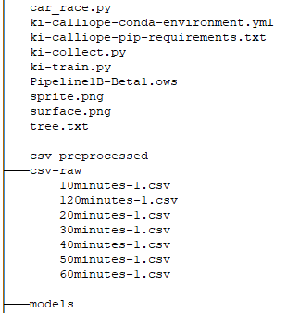
Variante 1A – Projektdateien für Python
für Variante 1A nicht benötigt
Python-Rennspiel für den „IQ-Test“ (Auswertung Leistung des trainierten Autos)
Konfigurationsdateien für Anaconda und pip zur Installation notwendiger Python-Pakete
Datenlogger zur Annahme von Trainingsdaten von einem oder mehreren Calliopes
Trainieren eines KI-Modells direkt mit Rohdaten auf Shell (Anaconda/Python Prompt)
für Variante 1A nicht benötigt
Trainieren eines KI-Modells unter Nutzung der grafischen Workflow-Umgebung Orange
für Variante 1A nicht benötigt
Python-Rennspiel Grafiken – nicht löschen!
für Variante 1A nicht benötigt
Leerverzeichnis für Orange Workflow – nicht löschen!
1. Bereits gesammelte Beispiel-Rohdaten vom Calliope-Rennspiel
2. Vom Datenlogger (ki-collect.py) genutztes Verzeichnis
Leerverzeichnis für trainierte KI-Modelle – nicht löschen!

Slide 32


Softwaregrundlagen für Variante 1B
Calliope Makecode
(Stand 11.3.2020: Betaversion erforderlich) https://makecode.calliope.cc/beta Programmierumgebung für grafische Calliope Programmierung
Python 3.7.6
Scikit-Learn 0.22.1 https://scikit-learn.org/stable/ Bibliothek für maschinelles Lernen (Erzeugen von KI-Modellen)
Pygame 1.9.6 https://www.pygame.org/news Bibliothek für Python Spiele – für Auswerten der Ergebnisse
Orange 3.24.1 (optional für Fortgeschrittene) http://orange.biolab.si/ Plattform für Datenanalyse und maschinelles Lernen

Slide 33
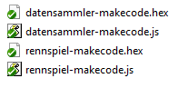
Variante 1b – Projektdateien für Calliope Makecode
Calliope Mini Autorennspiel zum Sammeln von Trainingsdaten
Calliope Datensammler
Makecode-Weboberfläche: https://makecode.calliope.cc/beta
Die .hex Dateien wurden durch den Compiler der o.g. Makecode-Weboberfläche schon ins Binärformat des Calliope Mini kompiliert und können direkt auf einen per USB angeschlossenen Calliope kopiert werden, oder in der o.g. Makecode-Weboberfläche als Projekt importiert werden.
Die .js Dateien können in der o.g. Makecode-Weboberfläche per copy/paste in ein leeres neues Projekt (Ansicht: JavaScript) übernommen werden

Slide 34
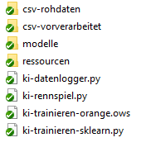
Variante 1b – Projektdateien für Python
Bereits gesammelte Beispiel-Rohdaten vom Calliope-Rennspiel, wird auch vom Datenlogger genutzt
Leerverzeichnisse für Datenverarbeitung und KI-Modelle – nicht löschen!
Grafiken für KI-Rennspiel
Datenlogger zur Annahme von Trainingsdaten von einem oder mehreren Calliopes
Python-Rennspiel für den „IQ-Test“ (Auswertung Leistung des trainierten Autos)
Trainieren eines KI-Modells unter Nutzung der grafischen Workflow-Umgebung Orange
Trainieren eines KI-Modells direkt mit Rohdaten auf Shell (Anaconda/Python Prompt)

Slide 35
Details zu Workshopablauf und Ideen zur Einbettung in ein Curriculum

Slide 36
Workshop-ablauf
(Programmier- und weitere Erläuterungs/Theorieteile werden je nach Klassenstufe flexibel eingebaut in die einzelnen Schritte)
Kurze Einführung in Künstliche Intelligenz und Maschinelles Lernen
→ Eingangsfolien kindgerecht aufbereiten → SuS-geeigneter Foliensatz zu diesem Lehrerfoliensatz
Durchlaufen eines Lern- und Inbetriebnahmezyklus für Maschinelles Lernen
Datensammelphase – Gamification!
Kinder teilen sich in mehrere Gruppen auf, ggf. auch jedes Kind mit eigenem Calliope
Spielen 10 Minuten lang Autorennen, generieren dabei Trainingsdaten
Trainingsdaten werden ggf. an einen Desktop übertragen (Pipeline-spezifisch) und zusammengeführt
Trainingsphase
Für jedes Set Trainingsdaten (einzeln, Gruppen- oder Klassen-Pool) wird ein ML-Modell trainiert
Testphase
ML-Modell wird mehrmals laufen gelassen, bis die KI einen Unfall baut. Statistischer Gesamt-Score
Trainingserfolg wird am Ende dargestellt; „Siegerehrung“
Lernziele resümieren
Datenmenge und -qualität sind entscheidend für den Lernerfolg einer künstlichen Intelligenz
Option: Visualisieren des Anlernvorgangs eines künstlichen neuronalen Netzwerks, ggf. nur als Video: https://www.youtube.com/watch?v=Mr42DQHy3TI
Um das Lernziel zu stützen: Fokus auf Training & Test mit unterschiedlichen Datenvolumina

Slide 37
Workshop-Varianten
Programmierinhalte, KI-Inhalte und Workshop-Dauer differenziert nach Klassenstufe, bspw.:
Unterstufen: Doppelstunde, keine eigene Programmierung, keine Erläuterung der Mathematik des ML-Algorithmus
Mittelstufen: halber Tag, wenig eigene Programmierung, grobe Erläuterung der Mathematik des ML-Algorithmus
Oberstufen: ganzer Tag, mehr eigene Programmierung, tiefere Erläuterung der Mathematik des ML-Algorithmus, alternative Algorithmen vorstellen (Orange Plattform)
Ideen hierzu auf der folgenden Folie

Slide 38
Ideen zum Einbau in ein Informatik-Curriculum Mittel- und Oberstufe
Direkt in das komplexe KI-Thema einzusteigen stellt – je nach Wissensstand der SuS – eine Herausforderung dar.
Daher ist es ggf. sinnvoll, eine Workshopserie um den KI-Teil herum zu bauen
Mögliche Curriculum
SuS programmieren zunächst selbst ein Autorennspiel wie das für dieses Projekt verwendete
Vorwissen wird aufgebaut: Wie funktioniert ein Autorennspiel auf dem Calliope (Codebasis Autorennspiel entwickeln)
SuS programmieren zunächst selbst eine „klassische“ autonome Steuerung für das in Schritt 1 entwickelte Spiel
Vorwissen wird aufgebaut: Wie funktioniert eine „klassische“ Automatisierung (Codebasis für „klassische“ autonome Steuerung entwickeln)
Danach kann das KI@Calliope-Projekt starten mit dem aufgebauten Vorwissen, sodass das Lernziel auf das Thema „Künstliche Intelligenz“ fokussiert werden kann, ohne erst das aufgebaute Vorwissen vermitteln zu müssen.
Ergänzungen für Oberstufe
Vertiefung des Themas, z.B.
Statt neuronale Netze andere ML-Modelle ausprobieren (RandomForest, SVM, NaiveBayes, …)
Komplexere neuronale Netze ausprobieren mit MIT DeepTraffic

Slide 39
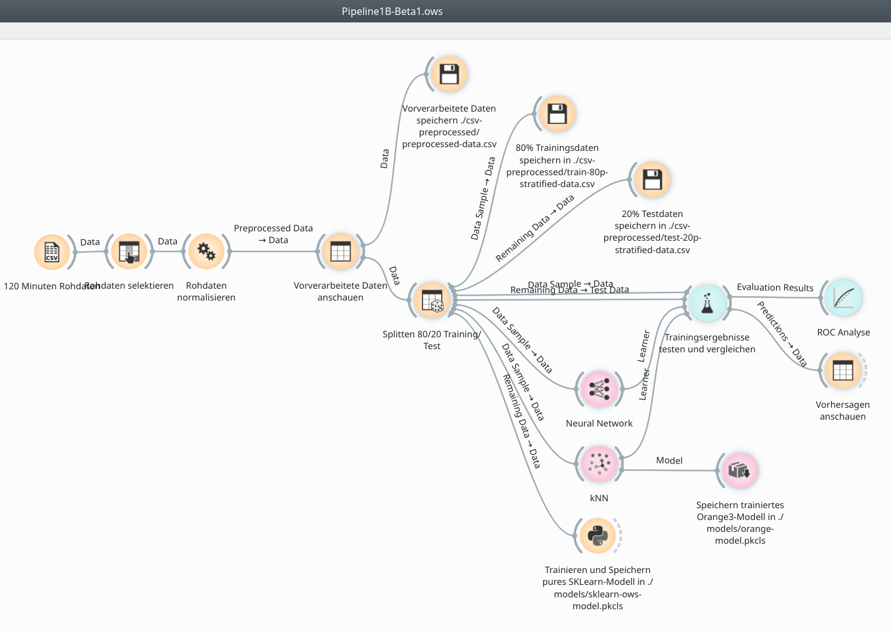
Beispiel Oberstufe: ORANGE Platform
Orange ist eine für das studentische Umfeld entwickelte grafische Plattform für Datenanalyse und maschinelles Lernen
Unser Projekt integriert auch mit einem für unser Projekt entwickelten Orange Workflow (.ows Datei)
Eingabedaten in den Workflow sind die mit dem Datensammler gesammelten Logdaten der Calliope Minis
Ausgabe des Workflows ist ein beliebiges KI-Modell, mit dem das autonome Calliope Mini Auto auch gesteuert werden kann.
Dies eröffnet die Option, für die Lösung des Problems nicht nur ein neuronales Netzwerk, sondern auch andere Algorithmen des maschinellen Lernens zu verproben und in die mathematischen/informatischen Hintergründe einzusteigen.

Slide 40
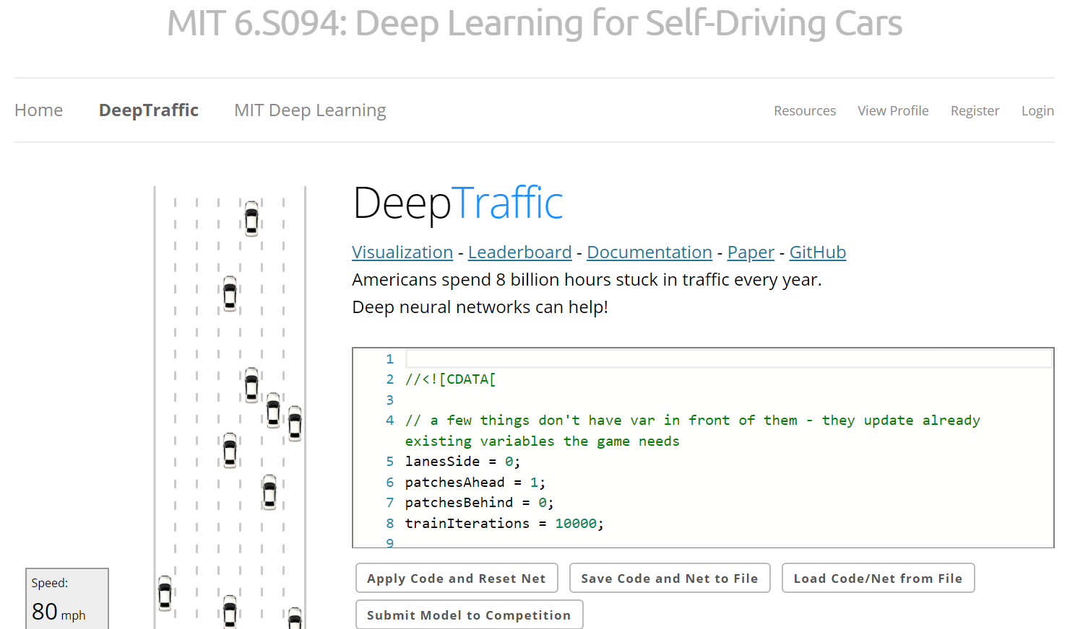
Beispiel Oberstufe: vertiefung für Interessierte
https://selfdrivingcars.mit.edu/deeptraffic/

Slide 41
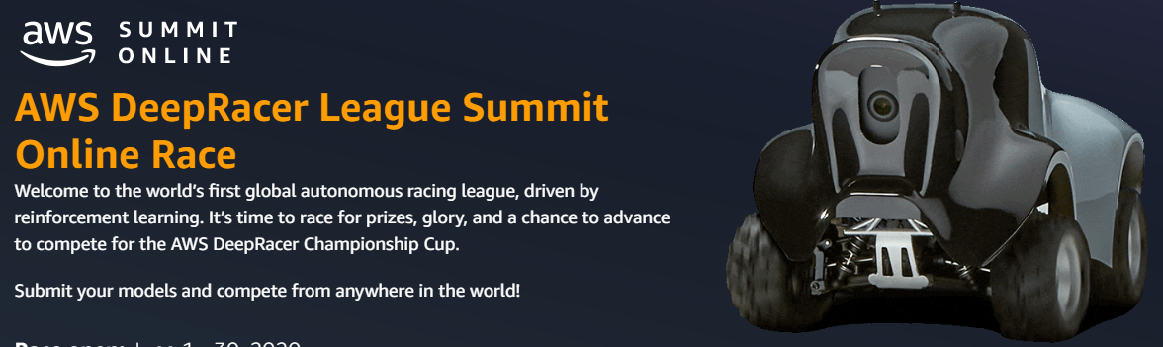
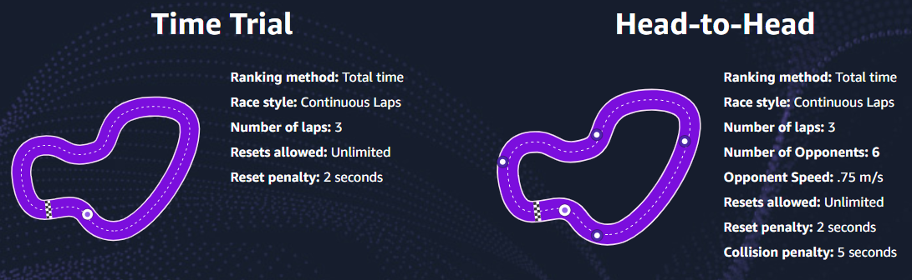
Beispiel Oberstufe: vertiefung für Interessierte
https://aws.amazon.com/de/events/summits/online/emea/deepracer/

